Slide 1
Министерство образования и науки Республики Казахстан
Национальный центр тестирования
О проведении единого национального тестирования
в 2019 году
Астана

Slide 2
Единое национальное тестирование
«ЕНТ – одна из форм отборочных экзаменов для поступления в организаций высшего и (или) послевузовского образования»
Закон РК «Об образовании»

Slide 3
Новшества текущего года:
Принимают участие обучающиеся 11(12) классов средних школ
Проводиться 4 раза в год для поступления в ВУЗ на платной основе: январь; март; июнь-июль; август
Для лиц, имеющих международные сертификаты, подтверждающие владение английским языком вводится норма по освобождению от ЕНТ по предмету «Иностранный язык»
Образовательные гранты будут присуждаться по группам образовательных программ (перечень определяется Правилами проведения ЕНТ)
Формат сдачи ЕНТ остается прежним, 2018 года

Slide 4

Сроки ЕНТ
Сроки тестирования | Сроки приема заявлений | Участники тестирования
 |  | Обучающиеся выпускных 11(12) классов текущего года | Выпускники школ текущего года и прошлых лет | Выпускники организаций ТиПО (колледжей) | Лица, зачисленные в ВУЗ до завершения первого академического периода | Студенты, желающие перевестись с групп образовательных программ, требующие творческой подготовки на другие образовательные программы
Январь 15-20 | Декабрь 1-15
Март 24-29 | Февраль 1-15
Июнь-июль 20-5 | Март-май 10-10 Май-июнь 10-5
Август 17-20 | Июль -август 25-3
После сдачи ЕНТ в январе и марте обучающиеся выпускных классов не лишаются возможности сдать основное ЕНТ в июне и участвовать в конкурсе для присуждения государственных образовательных грантов

Slide 5
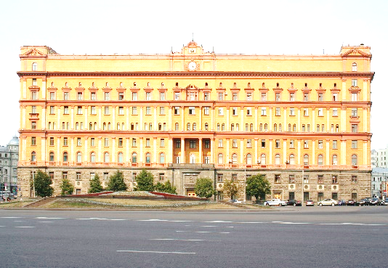





Зачисление в ВУЗ
Способы зачисления в ВУЗ | При сдачи ЕНТ в
 | Январе | Марте | Июне-июле | Августе
Участие в Конкурсе
Г Р А Н Т
на платной основе
на платной основе
на платной основе
на платной
основе
Примечание:
Поступающие для зачисления в ВУЗ по результатам ЕНТ должны набрать установленные пороговые баллы

Slide 6
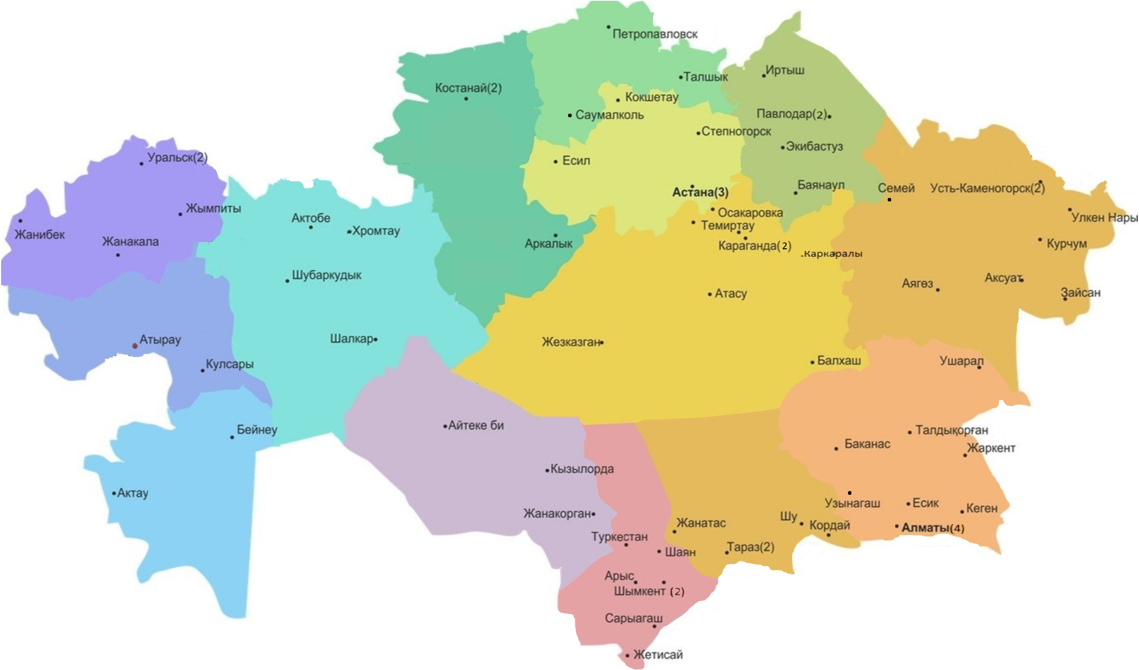
Прием заявления на ЕНТ (январь)
с 1 по 15 декабря 2018 года
Пункты приема заявления и проведения ЕНТ: 72
Обучающиеся 11(12) классов для подачи заявления и прохождения тестирования могут выбрать близлежащий ППЕНТ внутри области.

Slide 7
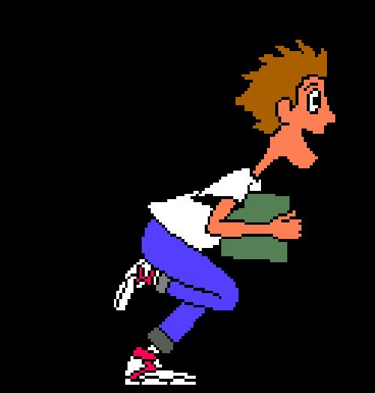

Обучающийся
Сдаваемые документы при приеме заявления (январь)
ППЕНТ
1) Заявление по форме (выдается в ППЕНТ);
При этом можно подать предварительное заявление через онлайн регистрацию.
2) Две фотокарточки размером 3 x 4 сантиметра;
3) Копия документа, удостоверяющего личность;
При этом не достигшие шестнадцати лет и не имеющие документ, удостоверяющий личность, представляет копию свидетельства о рождении.
4) Справка с организации среднего образования, в которой он обучается (в 2-х экземплярах);
При этом один экземпляр остается у обучающегося.
5) Квитанция об оплате за участие в тестировании.
Данное тестирование проводится на платной основе.

Slide 8
Форма справки с организации образования

Slide 9


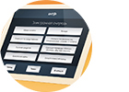
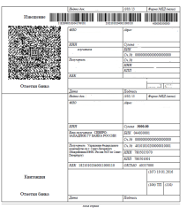
Об оплате за тестирование
Стоимость проведения ЕНТ - 2242 тенге
Оплату можно произвести во всех кассах
банка второго уровня Республики Казахстан
Реквизиты Национального центра тестирования
РГКП» Национальный центр тестирования " МОН РК
010011 г. Астана, Пр. Победы, 60
БИН 000140001853
ИИК KZ536010111000001515
БИК HSBKKZKX КБЕ 16
Также допускается оплата через терминалы АО «Народного Банка Казахстана»
Назначение платежа «За комплексное тестирование»

Slide 10
Предметы тестирования
3 обязательных предмета:
История Казахстан
Математическая грамотность
Грамотность чтения
2 профильных предмета (по выбору):
Математика + Физика
Математика + География
Всемирная История + География
Биология + Химия
Биология + География
Иностранный язык + Всемирная История
Казахский/Русский язык + Казахская/Русская литература
География + Иностранный язык
Всемирная История + Человек. Общество. Право

Slide 11
Язык сдачи тестирования:
На казахском
На русском
На английском
Примечание: поступающие, выбравшие сдачу тестирование на «английском» языке, «Историю Казахстана» сдают на казахском или русском языке по желанию!
Для выбравших творческие специальности:
Выбравшие творческие специальности на ЕНТ могут сдать:
- два предмета (грамотность чтения, История Казахстана);
пять предметов (грамотность чтения, История Казахстана, математическая грамотность и два предмета по выбору).
Примечание: выбравшие творческие специальности и сдающие ЕНТ по пяти предметам на листе ответов не закрашивают 6-сектор «Творческий экзамен»!
Время тестирования:
3 часа 50 минут

Slide 12
СТРУКТУРА ТЕСТОВ ЕНТ
По каждому предмету трех обязательных предметов:
По каждому предмету двух предметов по выбору:
20 заданий
с выбором
1-го правильного ответа из пяти предложенных
10 заданий
с выбором одного или нескольких правильных ответов из множества предложенных
с выбором
1-го правильного ответа из пяти предложенных
20
заданий
Максимальный балл: 140
Проходной балл: 50

Slide 13
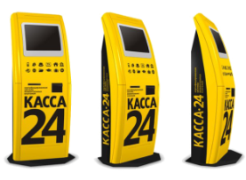

Подготовка к ЕНТ
Пробное онлайн тестирование
Способы оплаты:
Терминалы Касса24
«Личный кабинет» веб-приложение
Банки второго уровня
Стоимость 1 тестирования – 260 тг.

Slide 14
Информации и интернет-ресурсы для участников ЕНТ
Министерство образования и науки РК
www.edu.gov.kz
Национальный центр тестирования http://www.testcenter.kz
НЦТ в социальных сетях
https://vk.com/testcenterkz
https://www.youtube.com/channel/UCzmZObVJTezesGyIEKw6h-Q
https://www.facebook.com/testcenterkz
/https://instagram.com/testcenterkz

Slide 15
Спасибо за внимание!

